Slide 1
长三角地区终身教育协同发展的实践探索
上海开放大学 王宏

Slide 2
1
行动背景
2
推进举措
目
录
3
实践成果
CONTENTS
4
展望思考

Slide 3
1
长三角区域终身教育协同发展的行动背景
习近平总书记，在首届中国国际进口博览会开幕式上宣布 ：
支持长江三角洲区域一体化发展，并上升为国家战略 。
2018年，三省一市 政府签订框架协议和行动计划 ——
《长三角地区教育更高质量一体化发展的战略框架协议 》
《长三角地区教育一体化发展三年行动计划 》
2019年，三省一市 终身教育、学分银行 启动一体化协作项目 ——
《 长三角地区终身教育更高质量一体化发展战略协作意向 》
《 成立长三角开放教育学分银行的通知 》

Slide 4
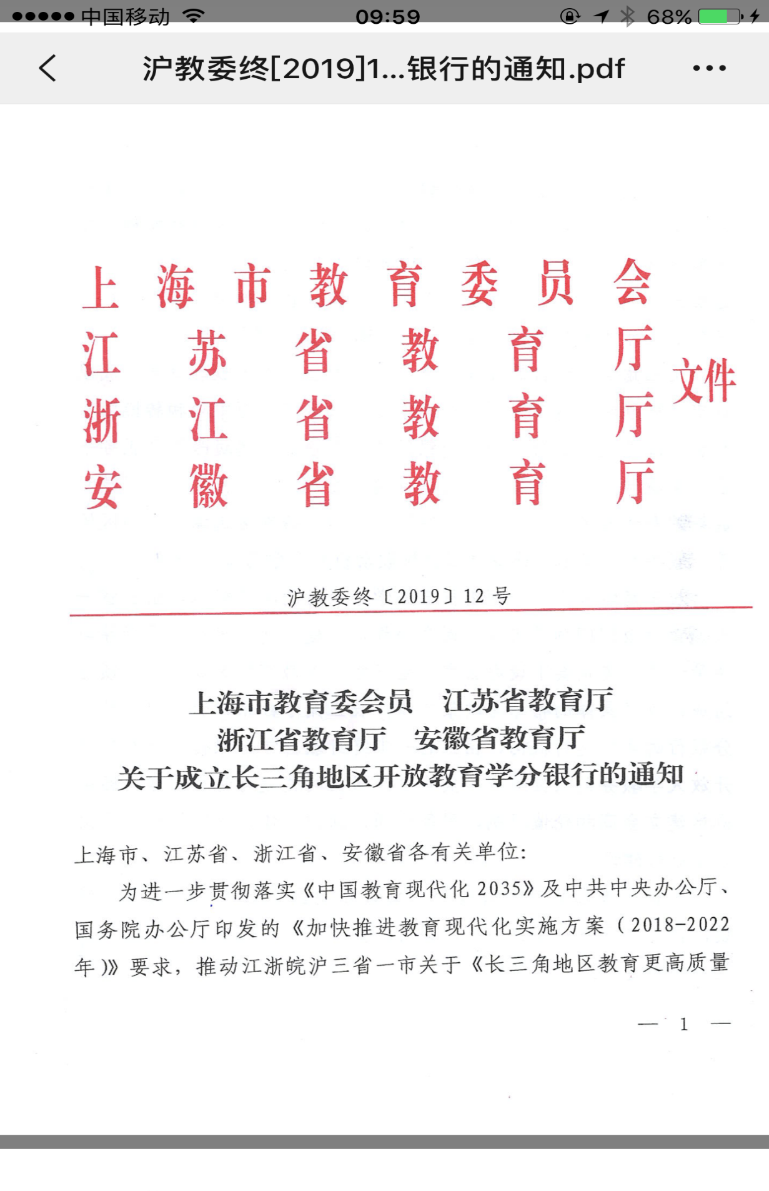

Slide 5
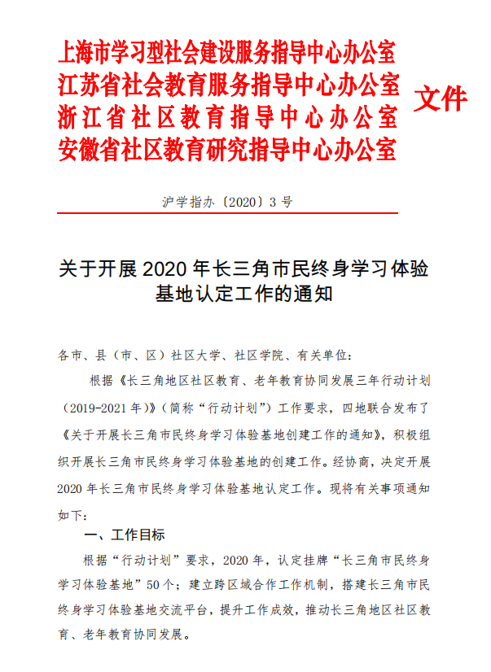

Slide 6
2
长三角区域终身教育协同发展的推进举措
加强组织领导和顶层设计，搭建跨区域领导、协调、融通的架构平台 ；
建立制度体系和运行机制，开展政策研究、文件制定和实施方案发布 ；
先行形成 ：以教育主管部门为核心，以开放大学 、老年大学 、社区教育指导中心 、
学分银行管理中心等，作为工作实施主体的运行体系架构 。

Slide 7
2
长三角区域终身教育协同发展的推进举措
2019年11月，三省一市教育行政部门共同制定 ——
《 长三角地区社区教育、老年教育协同发展三年行动计划（2019-2021年）》
1. 共建长三角市民终身学习体验基地 ； 2. 联合研发长三角社区教育课程 ；
3. 实施长三角地区优质资源共享 ； 4. 携手培育长三角地区终身教育品牌项目；
5. 促进长三角地区老年大学机构合作 ； 6. 推动长三角地区学习型乡村建设 。
《 长三角区域学分银行协作项目计划 》初步确定 ——
实现“ 三个服务 ”：
服务 学习者跨地区学习成果的互认互通 ；
服务 学习者跨地区流动、选课、培养 ；
服务 终身学习跨区域联动机制和学习型社会建设 。（架构举例）

Slide 8
2
长三角区域终身教育协同发展的推进举措
学分银行协同管理 组织架构
长三角学分银行管理委员会
长三角学分银行专家委员会
管理委员会
办公室
长三角学分银行若干专家工作组
长三角学分银行管理中心
长三角学分银行
秘书处（上海）

Slide 9
2
长三角区域终身教育协同发展的推进举措
会商和轮值制度 ——
管理委员会及其办公室、管理中心，实施定期会商和主任轮值工作制度 ；
管理委员会 每年召开一次全体会议 ； 管理中心 每半年召开一次工作会议 ；
会议由当年轮值地区主任负责召集 。

Slide 10
3
长三角区域终身教育协同发展的实践成果
社区教育 、老年教育协同发展的 实践成果
1. 共建长三角市民终身学习体验基地
2020年4月，联合印发《关于开展长三角市民终身学习体验基地创建工作的通知》——
上海牵头共同研制“ 长三角市民终身学习体验基地创建指导标准 ”；
计划到2021年底，创建挂牌“长三角市民终身学习体验基地”100个 ；
首批认定了53家长三角市民终身学习体验基地 。
2. 联合研发长三角社区教育课程
2020年1月，印发《 关于成立“长三角社区教育课程开发与研究”课题组等相关工作的通知 》——
江苏牵头共同开展“ 长三角地区社区教育课程开发与研究项目 ”；
评选合编“ 长三角社区教育课程优秀研究论文 ”；
发布长三角地区《 社区教育课程开发与研究课题指南 》《 社区教育课程资源库目录 》。

Slide 11
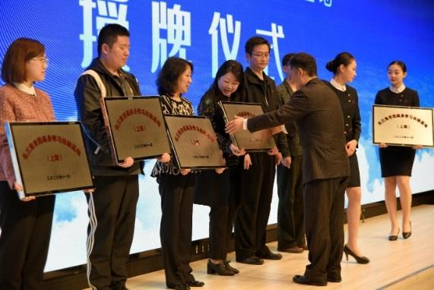
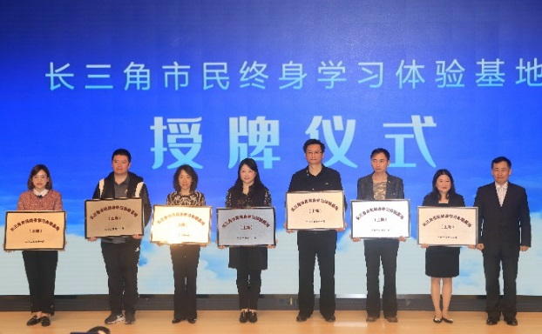
共建长三角市民终身学习体验基地
上海牵头开展了共建长三角地区市民终身学习体验基地项目
2020年4月，四地联合印发《关于开展长三角市民终身学习体验基地创建工作的通知》（沪学指办〔2020〕1号），研制“长三角市民终身学习体验基地创建指导标准”，计划到2021年底，创建挂牌“长三角市民终身学习体验基地”100个。
在各地遴选推荐的基础上，经一市三省社区教育指导机构的综合评审，首批认定了53家长三角市民终身学习体验基地。

Slide 12
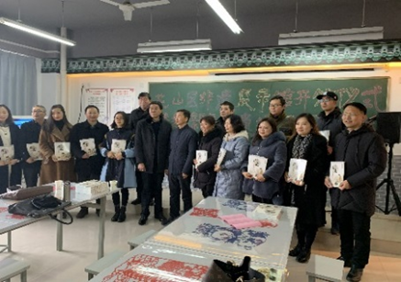
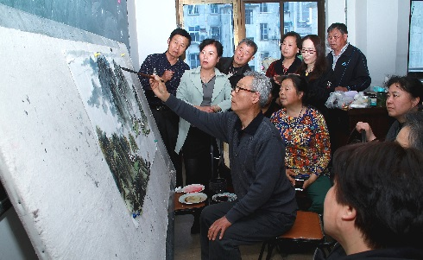
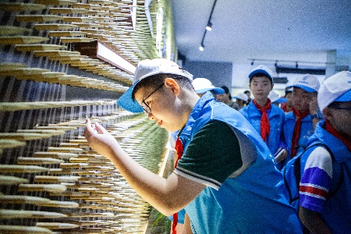
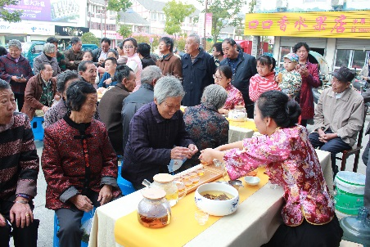
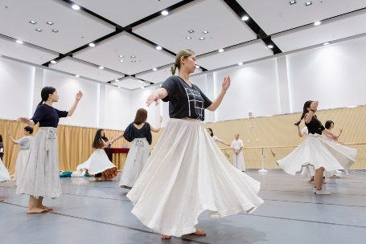
联合研发长三角社区教育课程和学习资源
四地联合制定各类有关社区教育、老年教育的机构建设标准、品牌遴选指标，
共同研发课程资源，推进项目实施。

Slide 13
3
长三角区域终身教育协同发展的实践成果
3. 实施长三角地区优质资源共享
四地联合印发《 关于组织开展2019年长三角地区社区教育优秀微课评选活动的通知 》——
浙江牵头共同研制“ 长三角地区社区教育优秀微课评选标准 ”；
推选出20个一等奖、40个二等奖、60个三等奖、80个优秀奖，优秀微课向长三角地区居民开放 。
4. 携手培育长三角地区终身教育品牌项目
四地联合印发《 关于开展长三角地区社区教育、老年教育特色地方品牌项目遴选工作的通知 》——
安徽牵头共同制定《长三角社区教育、老年教育特色地方品牌项目遴选指标》，
计划2021年，培育出一批具有鲜明地方特色、社会效应凸显的长三角终身教育品牌项目。
2019年11月成立“金嘉吴宣”终身教育联盟 ，中国成协确定为区域终身学习发展共同体项目实验点。

Slide 14
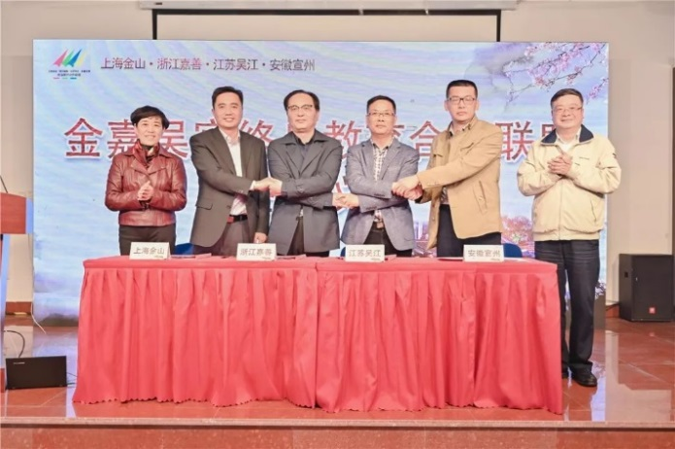
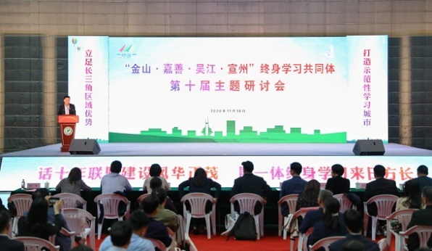
“金嘉吴宣”终身教育联盟成立
“金嘉吴宣”终身教育联盟，立足区域文化，深化四地社区教育项目合作 。
2020年9月，“金嘉吴宣”终身教育联盟被中国成人教育教育协会确定为区域终身学习发展共同体项目实验点。
2019年11月，“金嘉吴宣”四地终身教育联盟正式成立。
11月，召开了第十届“金嘉吴宣”终身学习共同体主题研讨会。

Slide 15
3
长三角区域终身教育协同发展的实践成果
5. 促进长三角地区老年大学机构合作
（1）上海老年大学领衔共同完成编制《 长三角老年教育新发展 2020 》；
建设长三角共编共用教材，2019年已正式出版 5套 教材 。
联合开展“百门精品课程建设”，通过全国远程教育网面向长三角地区老年学员发放个人学习账号 50349 个。
（2）2020年9月，四地联合印发《关于组织开展长三角地区老年教育办学优秀案例征集工作的通知》
浙江牵头共同开展长三角地区老年教育办学优秀案例征集工作，汇集优秀案例编辑出版 。
6. 推动长三角地区学习型乡村建设
2019年12月，在上海金山举行“学习让乡村更美好”主题研讨会，四地共同启动“长三角学习型乡村建设联盟”。
2020年11月，在浙江台州召开“美丽乡村学习场景构建”第二届长三角地区学习型乡村建设研讨会，形成共识，
充分发挥各自比较优势，提升长三角地区学习型乡村建设水平 。

Slide 16
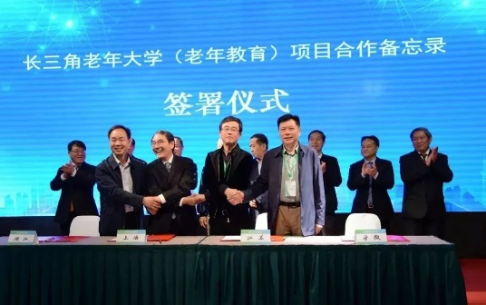
长三角地区老年大学机构合作
上海老年大学牵头与江苏、浙江、安徽三省的省级老年教育机构协作，相继完成了项目合作、骨干培训、教材编写等相关工作。
开展长三角老年教育研究协作，汇编成约27万字的《长三角老年教育新发展2020》。
组织长三角理论研究骨干培训，2019年8月，在安徽金寨干部学院举行长三角老年大学校长研修班。
建设长三角共编共用教材，2019年正式出版了5套教材，推动跨区域“百门精品课程建设”项目。
作为中国老年大学协会远程教育工作委员会主任单位，2020年起，通过全国远程教育网面向长三角地区老年学员公益发放个人学习账号共50349个。

Slide 17
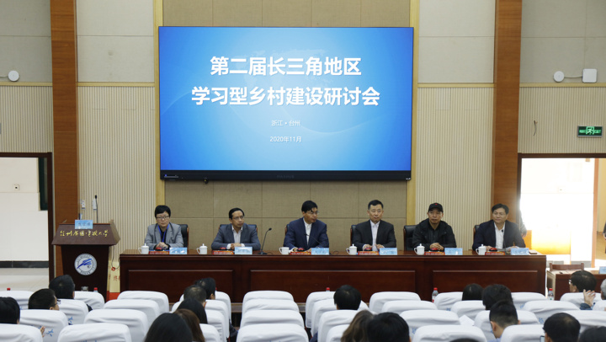
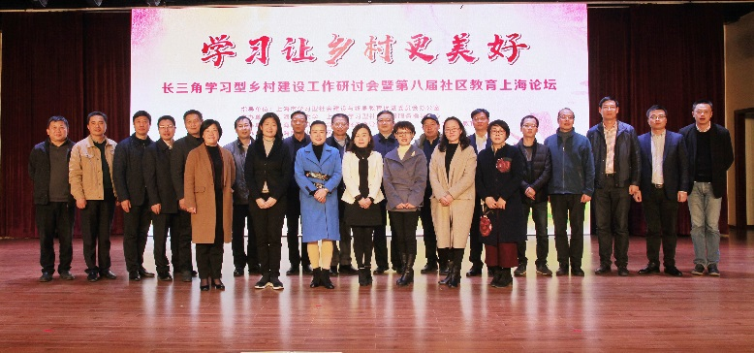
长三角地区学习型乡村建设
为贯彻落实长三角地区一体化发展国家战略，深入实施乡村振兴国家战略
2019年12月，以“学习让乡村更美好”为主题的首届长三角学习型乡村建设研讨会在上海金山举行，一市三省相关教育部门领导在会上共同启动了“长三角学习型乡村建设联盟”。
2020年11月，以“美丽乡村学习场景构建”为主题的第二届长三角地区学习型乡村建设研讨会在浙江台州召开，四地充分发挥各自的比较优势，不断提升长三角地区学习型乡村的建设水平。

Slide 18
3
长三角区域终身教育协同发展的实践成果
学分银行协同发展的 实践成果
启动建设 长三角 开放教育学分银行 信息化枢纽平台 ；
逐步尝试 长三角 学分数据信息系统联通与数据传接 ；
着手研制 长三角 共认互通的学习成果存储转换标准 ；
探索设计 长三角 学分互认的开放学习课程和社区教育课程 ；
联合形成 长三角 统一的学习成果征信系统和成果证书 。

Slide 22
4
长三角区域终身教育协同发展的展望思考
总体展望 ——
健全保障措施
完善工作计划
提升内涵建设
加强应用推广
丰富成果获得

Slide 23
4
长三角区域终身教育协同发展的展望思考
具体思考 ——
1. 协同拓展终身教育学习体验资源
2. 协同建设终身教育科学研究基地
3. 协同打造终身教育教师联合中心
4. 协同研制终身教育区域指标体系
5. 协同开展各类学习成果融通转化

Slide 24
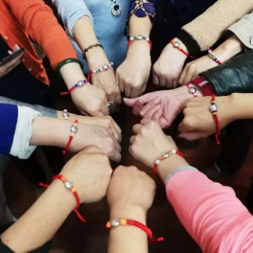
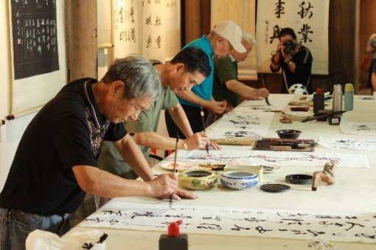
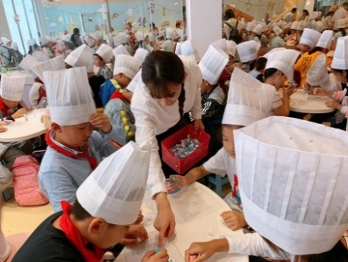
协同共享终身学习资源，建立广泛联通融合机制

Slide 25
开创人人皆可学习出彩的 共同体时代
我们正在 迈入 终身学习的“ 共同体时代 ”
以学习成果随处可享，来共同构建一个人人 ——
畅学习之途 ，享品质生活，感生活温度， 可人生出彩，
终身而快乐的“ 学习共同体 ” 。

Slide 26
感谢！

